Slide 1
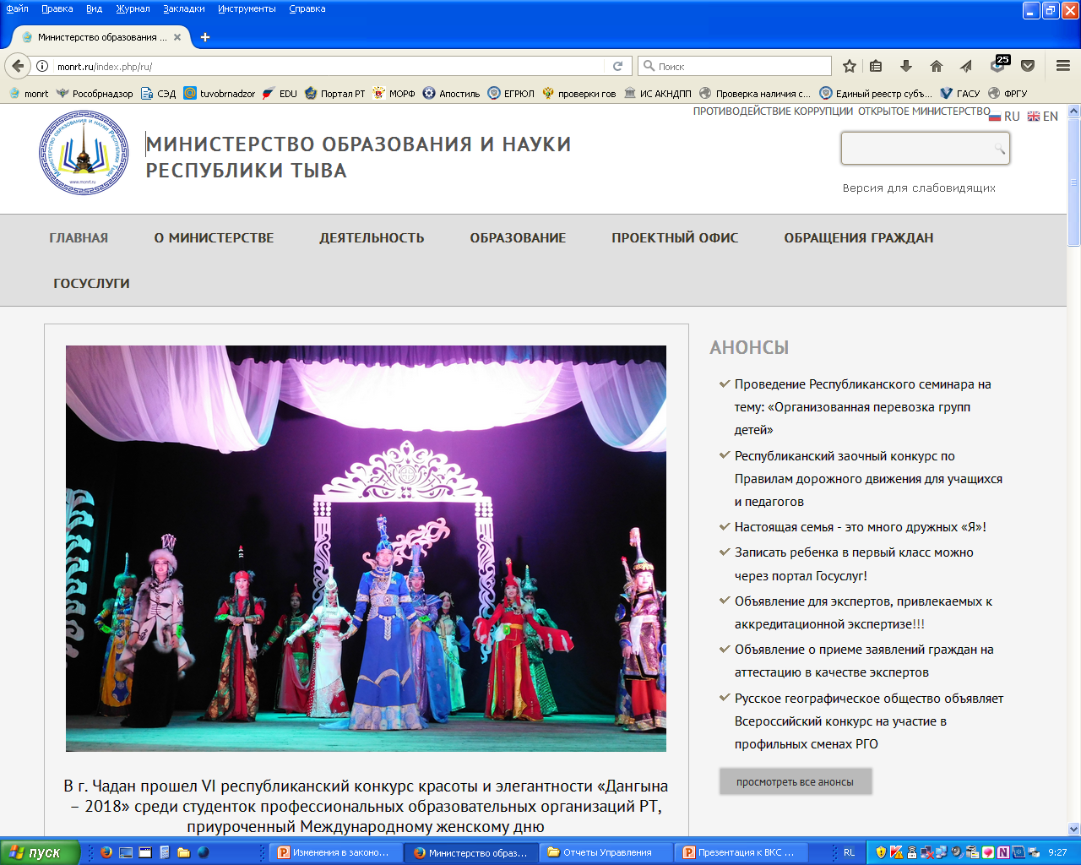
Изменения в законодательстве Российской Федерации в сфере образования
Министерство образования и науки Республики Тыва
Управление контроля и надзора в сфере образования
Начальник отдела контроля и надзора в сфере образования -
А.Э. Сарыг-Донгак
г. Кызыл - 2020

Slide 2
ИЗМЕНЕНИЯ В ЗАКОНОДАТЕЛЬСТВЕ В СФЕРЕ ОБРАЗОВАНИЯ
Федеральным законом от 01.03.2020 № 45-ФЗ внесены изменения в статьи 51 и 52 Федерального закона «Об образовании в Российской Федерации»
1.
Статья 51
Часть 7. Права и социальные гарантии, предусмотренные для педагогических работников пунктами 3 и 5 части 5 статьи 47 настоящего Федерального закона, предоставляются руководителям образовательных организаций.
Часть 7.1. Руководители образовательных организаций, проживающие и работающие в сельских населенных пунктах, рабочих поселках (поселках городского типа), имеют право на предоставление мер социальной поддержки, предусмотренных для педагогических работников частью 8 статьи 47 настоящего Федерального закона. Размер, условия и порядок возмещения расходов, связанных с предоставлением указанных мер социальной поддержки руководителям федеральных государственных образовательных организаций, устанавливаются Правительством Российской Федерации, а руководителям образовательных организаций субъектов Российской Федерации, руководителям муниципальных образовательных организаций устанавливаются законодательством субъектов Российской Федерации."

Slide 3
ИЗМЕНЕНИЯ В ЗАКОНОДАТЕЛЬСТВЕ В СФЕРЕ ОБРАЗОВАНИЯ
Федеральным законом от 01.03.2020 № 45-ФЗ внесены изменения в статьи 51 и 52 Федерального закона «Об образовании в Российской Федерации»
1.
Статья 52 Иные работники образовательных организаций
Часть 4. Права и социальные гарантии, предусмотренные для педагогических работников пунктами 3 и 5 части 5 статьи 47 настоящего Федерального закона, предоставляются заместителям руководителей образовательных организаций, руководителям структурных подразделений образовательных организаций и их заместителям
Часть 5. ….

Slide 4
ИЗМЕНЕНИЯ В ЗАКОНОДАТЕЛЬСТВЕ В СФЕРЕ ОБРАЗОВАНИЯ
Федеральным законом от 02.12.2019 № 403-ФЗ внесены изменения в Федеральный закон «Об образовании в Российской Федерации»
3.
Статья 2 (П.24). Вводится понятие практической подготовки обучающихся
Статья 13. Закрепляются нормы организации практической подготовки обучающихся
Статья 28. Устанавливается обязанность образовательной организации по созданию безопасных условий обучения, в том числе при проведении практической подготовки обучающихся, а также безопасные условия воспитания обучающихся, присмотра и ухода за обучающимися, их содержания в соответствии с установленными нормами, обеспечивающими жизнь и здоровье обучающихся, работников образовательной организации
Статья 15. Скорректированы положения организации и осуществления образовательной деятельности при сетевой форме реализации образовательных программ

Slide 5
Новый Порядок о практической подготовке обучающихся
4.
Совместным приказом Министерства науки и высшего образования Российской Федерации и Министерства просвещения Российской Федерации № 885/390 от 5 августа 2020 года «О практической подготовке обучающихся» утверждено Положение о практической подготовке обучающихся (Вступил в силу – 22.09.2020 г.)

Slide 6
ИЗМЕНЕНИЯ В ЗАКОНОДАТЕЛЬСТВЕ В СФЕРЕ ОБРАЗОВАНИЯ
Федеральным законом от 02.12.2019 № 403-ФЗ внесены изменения в статью 29 Федерального закона «Об образовании в Российской Федерации»
5.
Статья 29 дополнен состав информации, открытость и доступность которой должна обеспечиваться образовательными организациями, включая сведения :
о представительствах и филиалах образовательной организации, о месте нахождения их нахождения (при наличии);
о численности обучающихся, являющихся иностранными гражданами;
о местах осуществления образовательной деятельности, в том числе не указываемых в приложении к лицензии на осуществление образовательной деятельности

Slide 7
ИЗМЕНЕНИЯ В ЗАКОНОДАТЕЛЬСТВЕ В СФЕРЕ ОБРАЗОВАНИЯ
Федеральным законом от 02.12.2019 № 403-ФЗ внесены изменения в статьи 51 и 52 Федерального закона «Об образовании в Российской Федерации»
6.
Статья 34 установлено, что порядок зачета организацией, осуществляющей образовательную деятельность, результатов освоения обучающимися учебных предметов, курсов, дисциплин (модулей), практики, дополнительных образовательных программ в других организациях, осуществляющих образовательную деятельность, будет определяться федеральным органом исполнительной власти, осуществляющим функции по выработке и реализации государственной политики и нормативно-правовому регулированию в сфере высшего образования, совместно с федеральным органом исполнительной власти, осуществляющим функции по выработке и реализации государственной политики и нормативно-правовому регулированию в сфере общего образования

Slide 8
ИЗМЕНЕНИЯ В ЗАКОНОДАТЕЛЬСТВЕ В СФЕРЕ ОБРАЗОВАНИЯ
Федеральным законом от 25.05.2020 № 159-ФЗ внесены изменения в статью 51 Федерального закона «Об образовании в Российской Федерации»
7.
Статья 51 Правовой статус руководителя образовательной организации
Часть 8. Руководитель образовательной организации несет ответственность за руководство образовательной, научной, воспитательной работой и организационно-хозяйственной деятельностью образовательной организации, а также за реализацию программы развития образовательной организации.

Slide 9
ИЗМЕНЕНИЯ В ЗАКОНОДАТЕЛЬСТВЕ В СФЕРЕ ОБРАЗОВАНИЯ
Федеральным законом от 08.06.2020 № 164-ФЗ внесены изменения в статьи 71.1 и 108 Федерального закона «Об образовании в Российской Федерации»
8.
Статья 108
Часть 17 При угрозе возникновения и (или) возникновении отдельных ЧС, введении режима повышенной готовности или ЧС на всей территории Российской Федерации либо на ее части:
1) реализация образовательных программ, а также проведение государственной итоговой аттестации, завершающей освоение основных профессиональных образовательных программ, осуществляется с применением электронного обучения, дистанционных образовательных технологий вне зависимости от ограничений, предусмотренных в федеральных государственных образовательных стандартах или в перечне профессий, направлений подготовки, специальностей, реализация образовательных программ по которым не допускается с применением исключительно дистанционных образовательных технологий, если реализация указанных образовательных программ и проведение государственной итоговой аттестации без применения указанных технологий и перенос сроков обучения невозможны;
2) копии документов об образовании и о квалификации, документов об обучении, выданные в электронной форме, предоставляют доступ к образованию и профессиональной деятельности наряду с документами об образовании и о квалификации, документами об обучении, выданными на бумажном носителе.

Slide 10
ИЗМЕНЕНИЯ В ЗАКОНОДАТЕЛЬСТВЕ В СФЕРЕ ОБРАЗОВАНИЯ
9.
Приказом Рособрнадзора от 07.04.2020 № 493
Внесены изменения в приказ Рособрнадзора от 29.05.2014 № 785, утверждающий требования к структуре официального сайта образовательной организации и формату представления на нем информации
Начало действия документа – 01.07.2020
Документ утрачивает силу с 1 января 2021 года в связи с изданием Постановление Правительства РФ от 20.06.2020 № 897

Slide 11
Новые Правила оказания платных образовательных услуг
Постановлением Правительства Российской Федерации от 15 сентября 2020 г. № 1441 утверждены «Правила оказания платных образовательных услуг».
(Вступают в силу 01.01.2021 г. и действуют до 31.12.2026.)
(Постановление от 15 августа 2013 г. № 706 № «Об утверждении Правил оказания платных образовательных услуг» утрачивает силу с 1 января 2020 г.)
10.

Slide 12
Новый Порядок организации и осуществления образовательной деятельности
Приказом Министерства просвещения Российской Федерации от 26 августа 2020 года № 438 утвержден «Порядок организации и осуществления образовательной деятельности по основным программам профессионального обучения»
(вступил в силу - 22.09.2020 г.).
11.

Slide 13
Официальный сайт Управления:
https://tuvobrnadzor.rtyva.ru/
Телефоны : (394-22) 6-36-44, 6-41-34
Notes:
13

Slide 14
Спасибо за внимание!

